Slide 1
Semantisatieverhaal B: Gion Matsuri: Een Feest van Trots in Kyoto
Kyoto is een stad in Japan. Deze stad begon ooit als een nederzetting, zo noem je de bewoonde plek, en groeide uit tot een grote stad. In Kyoto wordt elk jaar het Gion Matsuri festival gevierd. Dit feest begon meer dan 1000 jaar geleden als een manier om de goden te vragen een eind te maken aan een ziekte die zich op grote schaal, in grote hoeveelheden verspreidde in Japan. Dit jaar was het de 1150ste keer dat het festival werd gevierd. En hadden ze een jubileum. Zo noem je het feest om te vieren dat iets een aantal jaren bestaat. Iedereen in de stad was druk bezig met voorbereidingen. Winkels waren versierd en er werden grote, kleurrijke praalwagens gebouwd voor de optocht. De grootste en mooiste wagen heet de “Yamaboko” en wordt gezien als het pronkstuk, iets wat bijzonder mooi is, van het festival. Het festival is zó belangrijk voor de stad – een echte stimulans (de aansporing, de prikkel) voor de economie én voor de trots van de mensen. Een paar dagen voor het festival zou starten, begon het keihard te regenen. Sommige smalle straten in het oude centrum werden drassig, nat en modderig. Mensen maakten zich zorgen: zou de parade, de optocht met de praalwagens, wel door kunnen gaan? De organisatoren plande een openbare, voor iedereen toegankelijke bijeenkomst, waar iedereen zijn zorgen mocht uitspreken, en waar ze oplossingen voor problemen zochten. Op de dag van de parade, de optocht met de praalwagens, was het gelukkig droog. Er kwamen zoveel mensen kijken, dat de binnenstad bijna uit zijn voegen barstte. De binnenstad zat propvol met mensen. De muziek, de kleuren, de geuren van eten – alles samen zorgde ervoor dat de sfeer echt een hoge vlucht nam. Zo noem je het als de sfeer zich heel snel ontwikkelt.
Het feest zou uiteindelijk uitmonden, uitkomen in een groots vuurwerk aan de rivier, waar mensen met hun families op kleden zaten en de lichtjes in het water zagen weerspiegelen. Als ik in Japan zou wonen, zou ik wel een keer naar het Gion Matsuri festival willen gaan!
B
Notes:
Woordenoverzicht
het jubileum: het feest om te vieren dat iets een aantal jaren bestaat
drassig: nat en modderig
uitmonden: uitkomen
een hoge vlucht nemen: zich heel snel ontwikkelen
de nederzetting: de bewoonde plek
openbaar: voor iedereen toegankelijk
op grote schaal: in grote hoeveelheden
uit zijn voegen barsten: propvol zitten
het pronkstuk: iets wat bijzonder mooi is
de stimulans: de aansporing, de prikkel

Slide 2
Gerarda Das
Antoinette Duijf
Mandy Routledge
Francis Vrielink
Week 25 – 17 juni 2025
Niveau B

Slide 3
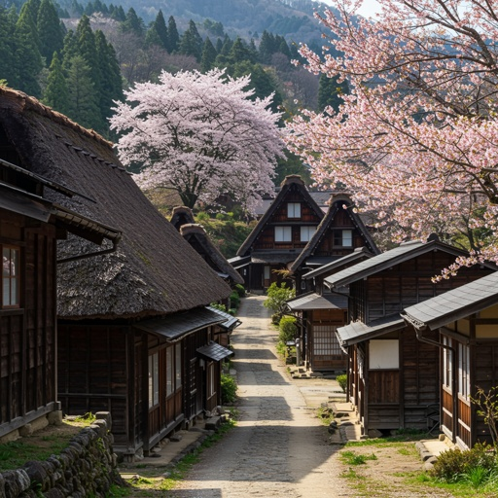
de nederzetting

Slide 4
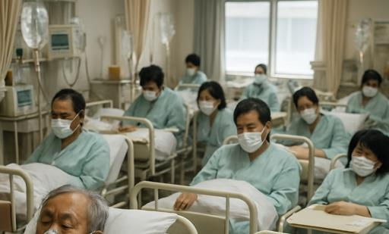
op grote schaal

Slide 5
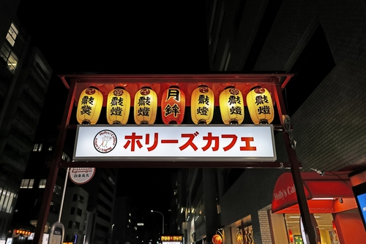
het jubileum
pip
GION MATSURI 1150 jaar
piep

Slide 6
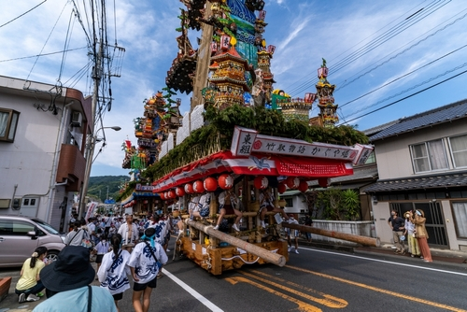
het pronkstuk

Slide 7
de stimulans

Slide 8
drassig

Slide 9
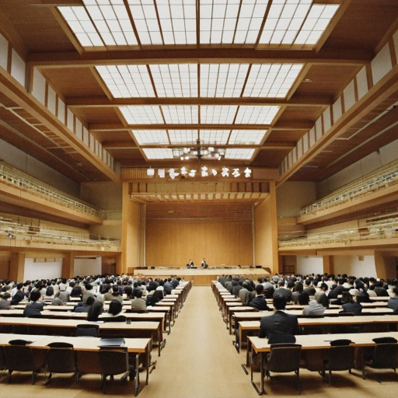
openbaar

Slide 10
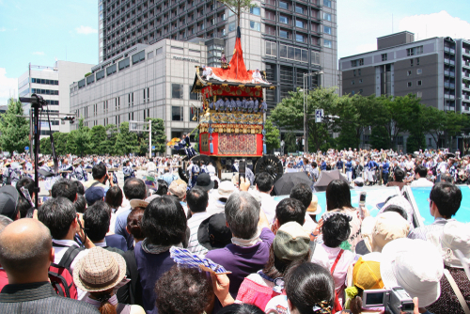
uit zijn voegen barsten

Slide 11
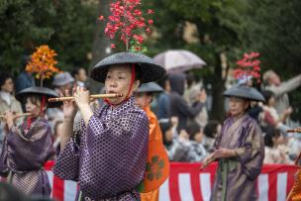
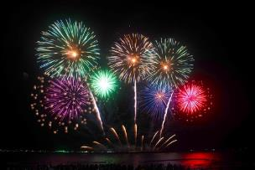
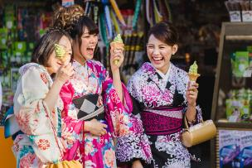
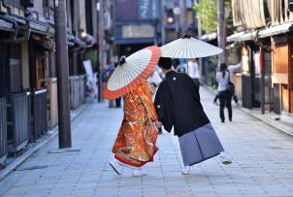
een hoge vlucht nemen

Slide 12
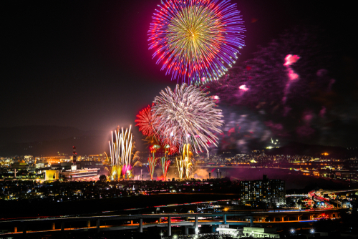
uitmonden

Slide 13
Op de woordmuur:

Slide 14
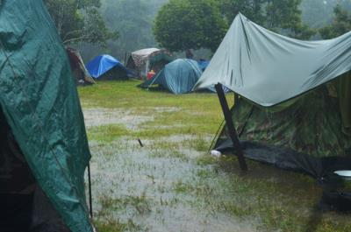
de stimulans
de belemmering
= de aansporing, de prikkel
Het festival is een stimulans voor de economie.
= wat iets tegenhoudt of hindert
De regen was een enorme belemmering voor het kamperen.

Slide 15
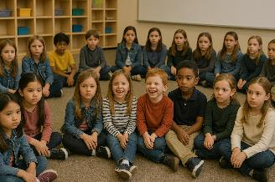
op kleine schaal
op grote schaal
= in kleine hoeveelheden
Het gelach verspreidde zich op kleine schaal. Maar een paar kinderen lachten mee.
= in grote hoeveelheden
De ziekte verspreidde zich op grote schaal.

Slide 16
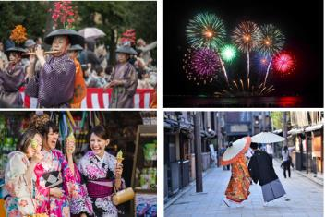
een hoge vlucht nemen
stagneren
= zich heel snel ontwikkelen
Alles zorgde ervoor dat de sfeer een hoge vlucht nam.
= geen ontwikkeling of vooruitgang
De gezellige sfeer stagneerde toen het elftal verloor.

Slide 17
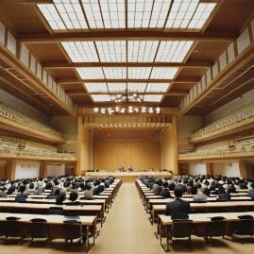
openbaar
besloten
= voor iedereen toegankelijk
Er werd een openbare bijeenkomst georganiseerd.
= niet open voor iedereen
In deze besloten bijeenkomst werd de beslissing genomen.

Slide 18
uitmonden
uitmonden
= uitkomen (letterlijk)
De rivier mondt uit in een meer.
= uitkomen (figuurlijk)
Het feest mondt uit in een vuurwerkshow.

Slide 19
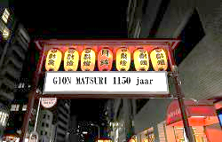
het jubileum
= het feest om te vieren dat iets een aantal jaren bestaat
12 ½ jaar getrouwd
40 jaar in dienst
1150 jaar Gion Matsuri

Slide 20
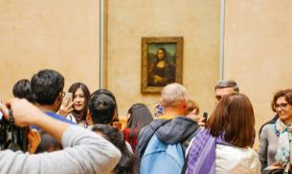
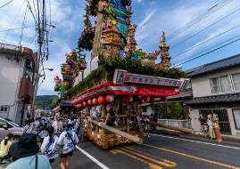
De grootste en mooiste wagen heet de “Yamaboko” en wordt gezien als het pronkstuk van het festival.
het meesterwerk
het pronkstuk
het werkstuk
= iets wat bijzonder mooi is

Slide 21
De grond in het bos was drassig.
nat
drassig
droog
= nat en modderig

Slide 22
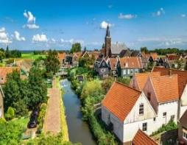
Ruim 1000 jaar geleden begon Kyoto als een nederzetting in Japan. Het is uitgegroeid tot een grote stad.
de stad
het dorp
de nederzetting
= de bewoonde plek

Slide 23
In Kyoto zijn 1,4 miljoen mensen gehuisvest. Tijdens het Gion Matsuri festival barst Kyoto uit zijn voegen. Er zijn dan 1,8 miljoen mensen in de stad.
uit zijn voegen barsten
huisvesten
= propvol zitten

